Slide 1

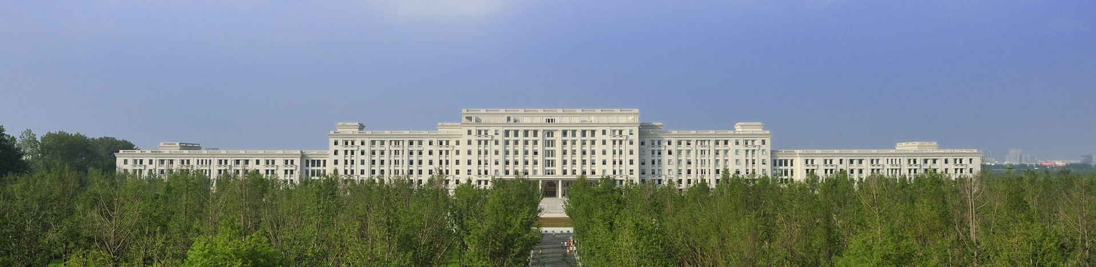
第三章 分离变量法(二)
主讲：杨春

Slide 2
主要内容
一、拉普拉斯方程定解问题分离变量求解
二、高维混合问题分离变量求解

Slide 3
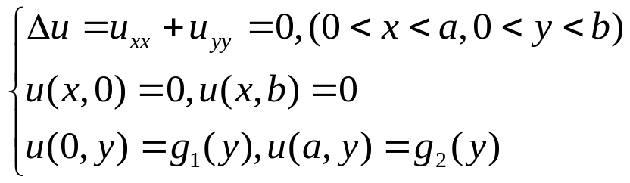
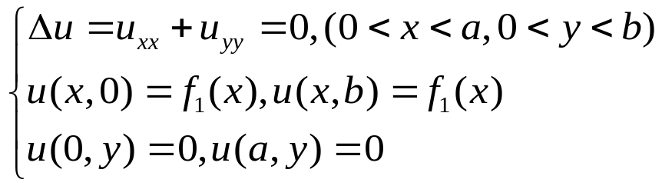
一、拉普拉斯方程定解问题分离变量求解
(一)、矩形区域上拉普拉斯方程定解问题求解
两种边值条件
y
b
o
a
x
求解方法: (1)、分离变量求解； (2)、齐次边界条件作为固有值问题条件。

Slide 4
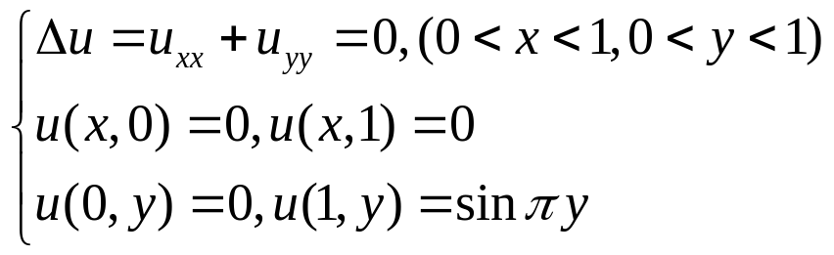
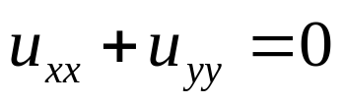
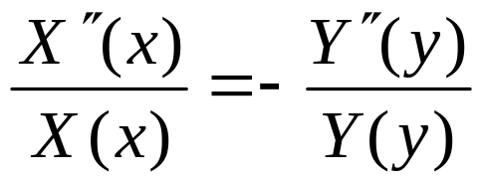

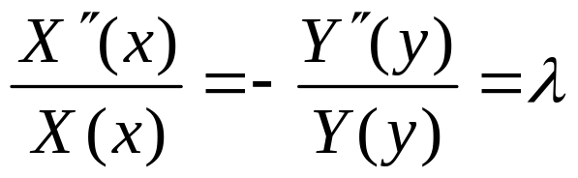




例题1 用分离变量方法求解拉普拉斯方程边值问题(见图)
y
1
(1)、分离变量
o
1
x

Slide 5
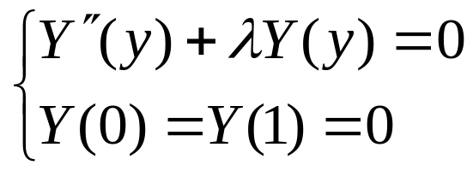
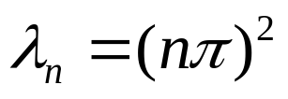

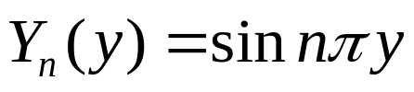
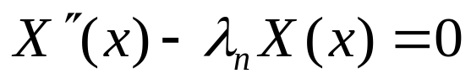
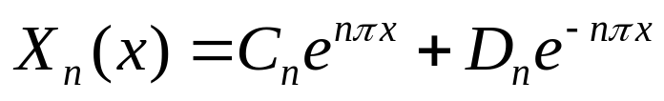
于是得到定解问题的固有值问题
(2)、求解固有值问题
(3)、求解另一个常微分方程 .

Slide 6
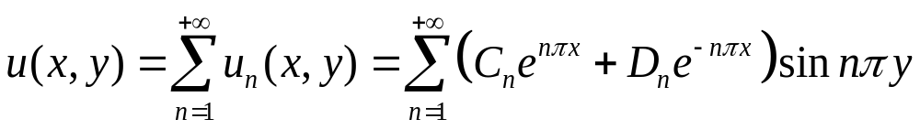
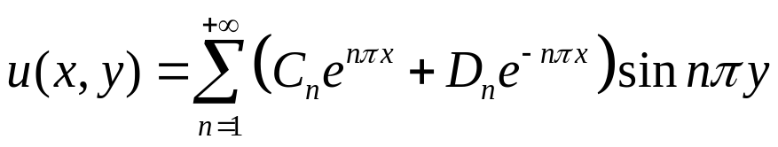
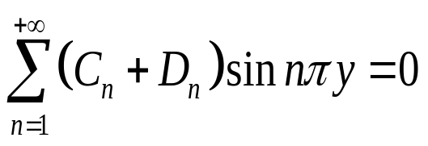
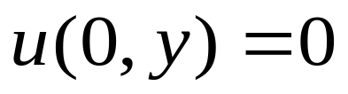

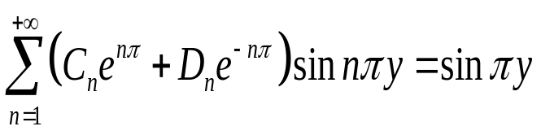
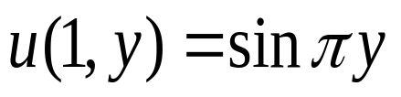
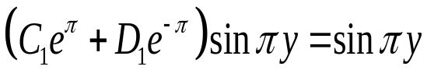

(4)、求定解
只有n=1时，等式才成立！

Slide 7
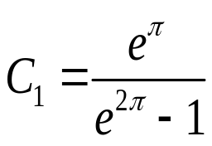

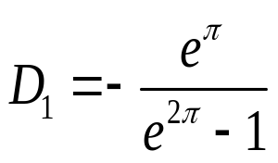
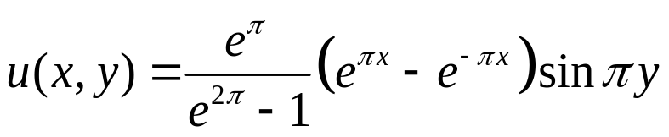
所以，拉普拉斯方程在该矩形域内的定解为：
注：教材上采用了双曲函数表示。

Slide 8
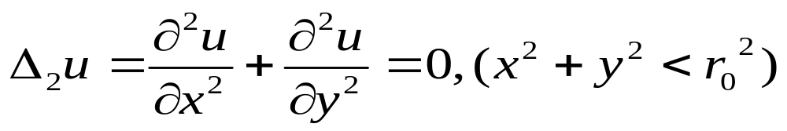
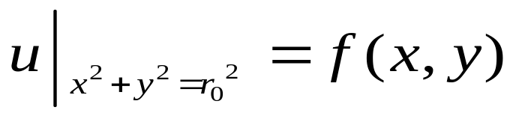
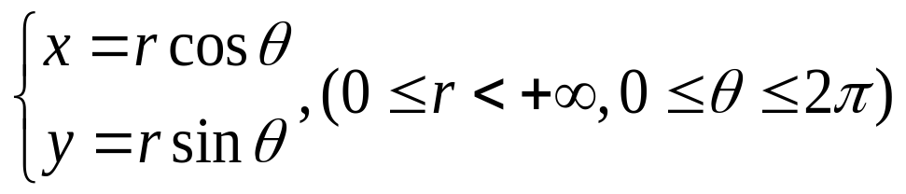
(二)、园域上拉普拉斯方程定解问题求解
1、物理背景与定解问题
一个半径为r0 的薄圆盘，上下两面绝热，圆周边缘温度分布为已知，求达到稳恒状态时圆盘内的温度分布。
分析:(1)这是一个稳态问题，所以温度分布满足拉普拉斯方程：
可设边界条件为：
引进极坐标变换：

Slide 9

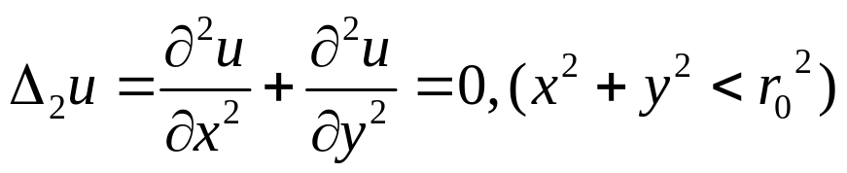
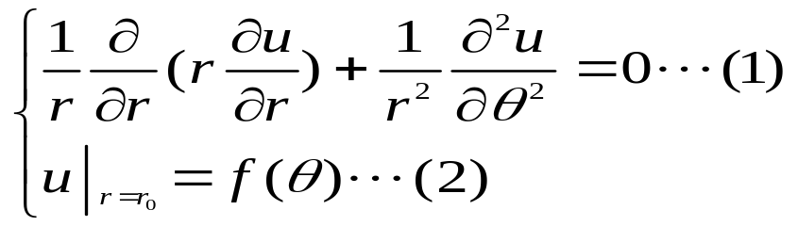
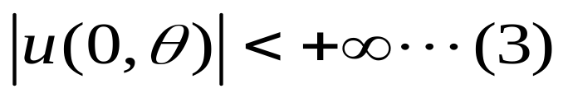
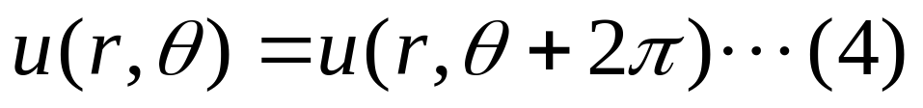
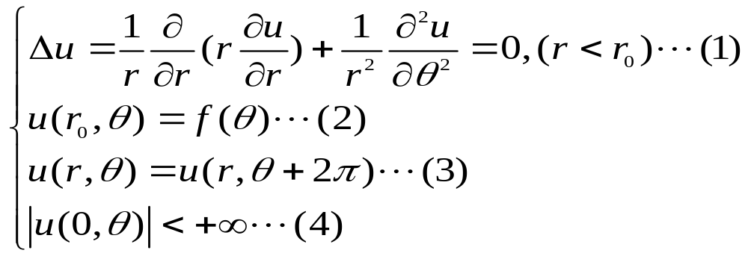
(2) 圆盘中心温度有限，于是有：
(3) (r,θ)与(r,θ+2π)是圆盘上同一点，于是有：
定解问题

Slide 10
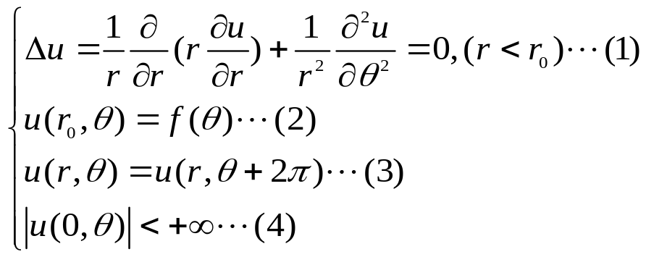

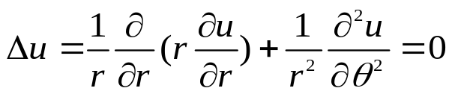
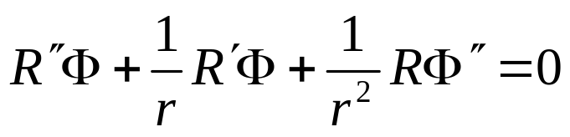
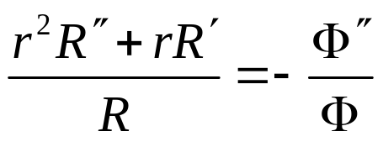
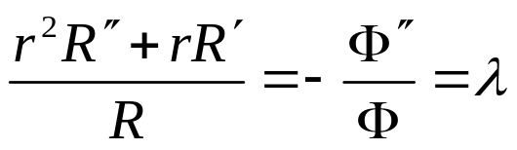
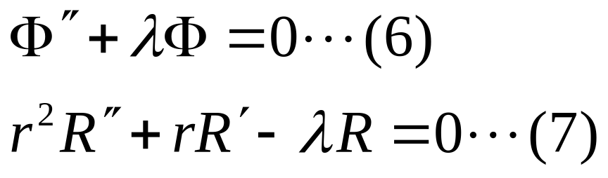
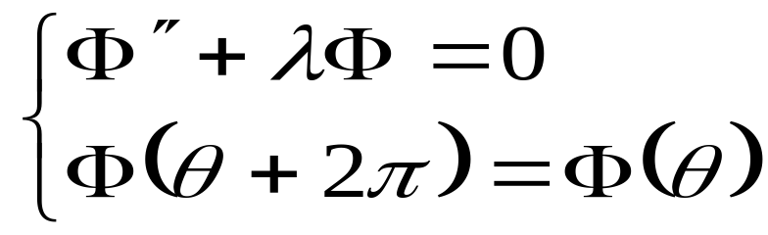
2、分离变量求解
(1) 分离变量
固有值问题

Slide 11


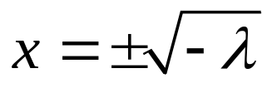
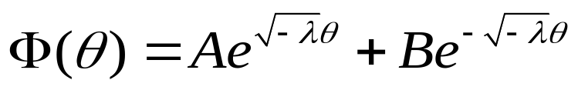


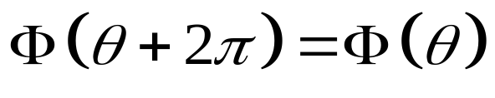

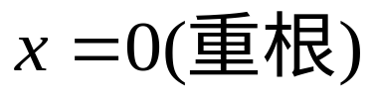

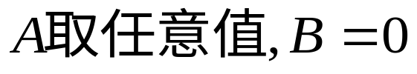
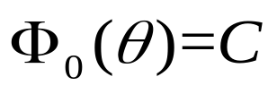
(2) 求解固有值问题
1) λ < 0
2) λ = 0

Slide 12
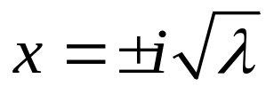
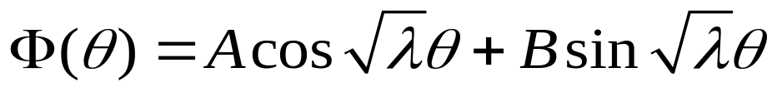

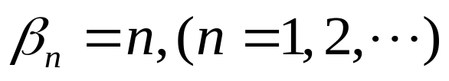
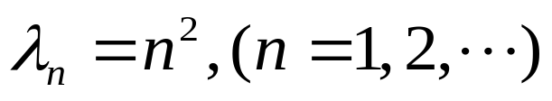
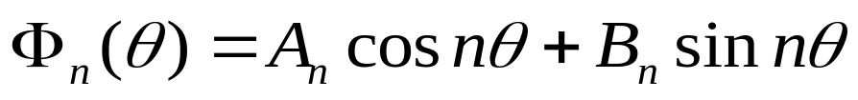
3) λ > 0

Slide 13

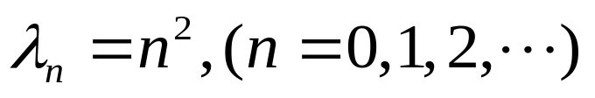
固有值:
固有函数：

Slide 14
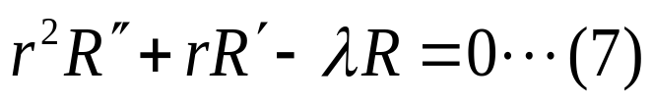











3、求解方程(7)
(1)、λ = 0

Slide 15








(2)、

Slide 16




4、求定解
所以，可构造定解问题一般解为：

Slide 17









例题3 求园域内的边值问题：
解：一般解为：
所以，定解问题的解为：

Slide 18



(三)、圆柱内外电势问题
例1 半径为b的“无限长”圆柱形接地导体，放置在均匀外电场 E₀ 中，圆柱的轴线与E₀ 方向垂直。求电势分布.
z
分析：这是一个稳态场问题。
显然，柱内电势为零。
由于柱外没有自由电荷，所以，柱外电势满足拉氏方程，即：
E₀
y
x

Slide 19




z
因外电场与圆柱轴线垂直，且与x轴方向一致，所以：
E₀
由电场强度与电势梯度的关系，外电场可用一个电位函数表示为：
y
对于柱外电势u，当在无穷远处时，柱面上的感应电荷激发的电势可以认为是0，所以有：
x
参看《电磁场与电磁波》第三版 谢处方等。
P84 例4.2.1 (高等教育出版社)
解：定解问题为：

Slide 20



解：类似于园域情形，分离变量得到如下一般解为：

Slide 21

二、高维波动方程定解问题分离变量求解
(一)、矩形域情形
y
例题1 求如下定解问题：
b
o
a
x

Slide 22











解: 1. 时空变量的分离：
2、空间变量分离

Slide 23





3、求解固有值问题

Slide 24






3、求解时间微分方程：

Slide 25






4、一般解
(1)、固有解
(2)、一般解

Slide 26









5、求定解

Slide 27





(二)、长方体域情形
z
例题2 求如下定解问题：
c
o
b
y
a
x
解: 1. 时空变量分离：

Slide 28








2. 空间变量分离
3.进一步分离

Slide 29




4. 求解固有值问题

Slide 30


5. 求解时间函数
6. 一般解

Slide 31





Slide 32




Slide 33

二、高维热传导方程定解问题分离变量求解
(一)、矩形域情形
y
例题2 求如下定解问题：
c
o
b
x

Slide 34




解: 1. 时空变量的分离：
2、空间变量分离

Slide 35






3、求解固有值问题

Slide 36




4、求解时间微分方程
5、一般解

Slide 37



6、求定解

Slide 38


(二)、长方体域情形
例2 求边长分别为 a, b , c的长方体中的温度分布，设物体表面温度保持零度，初始温度分布为：
z
解：由题意得定解问题为：
c
o
b
y
a
x

Slide 39






1、时空变量分离
2、空间变量分离
3、空间变量进一步分离

Slide 40






4、求解固有值问题
5、求解时间微分方程

Slide 41





6、一般解
7、求定解

Slide 42
注：对于高维波动与热传导定理问题，只需要掌握矩形域、长方体域情形。

Slide 43
课外练习：
P66习题3.3第2、3、5题
P69-70习题3.4第1、3、5题

Slide 44
Thank You !

